Slide 1

中小学全学科资料 微信扫码关注：名师辅导网
语文、数学、英语、物理、化学、地理、生物、历史、政治
科学、美术、音乐、体育与健康、道德与法治、信息技术

Slide 2
第一单元 小小工程师
4.设计塔台模型

Slide 3

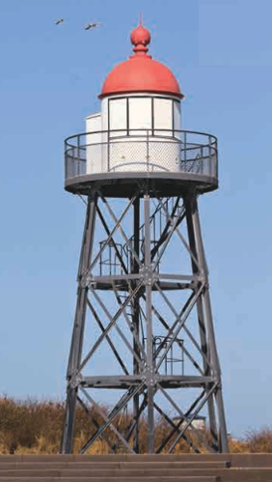
一、聚焦
建立模型是工程设计中的重要环节，工程师常通过建立模型来测试他们的设计。从这节课开始，我们也要像工程师一样，设计、制作、测试、评估、改进塔台模型，经历建造塔台的过程。让我们从设计塔台开始吧!

Slide 4
二、任务
对于塔台的设计方案，学校给定了要求，我们能按照要求来设计这座塔台吗?
1.要求。
以小组为单位，用材料制作一个高60厘米的塔台（底部不得粘在桌面上）。要求进行图形和文字的设计，使用所给的材料，塔台必须保证站立且能承受一定的重量和风力，并具有一定的抗震能力，还要尽量节省材料。看一看哪组设计的作品能达到稳固、美观、价廉的平衡。

Slide 5
二、任务
对于塔台的设计方案，学校给定了要求，我们能按照要求来设计这座塔台吗?
2.材料（每组）。
70根20厘米长的吸管、剪刀、胶带、尺子。

Slide 6
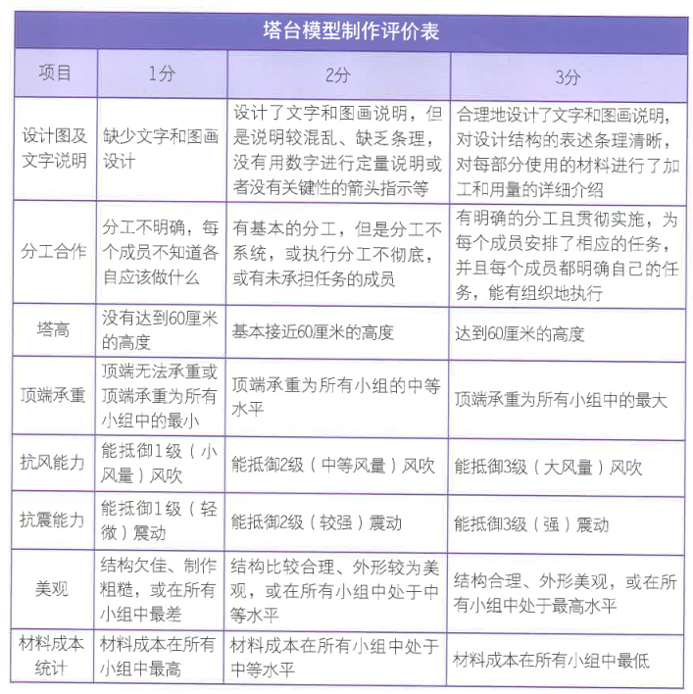

Slide 7
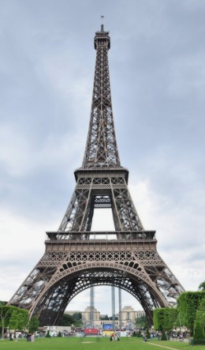
1.依据评价表思考问题。
三、制定方案
✬为了尽可能达到60厘米的塔高，你们的设计是如何考虑材料使用的？
框架结构

Slide 8
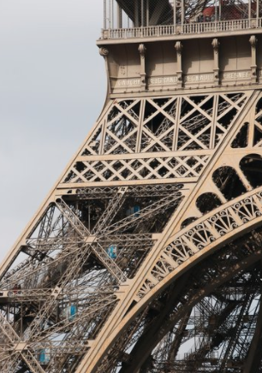
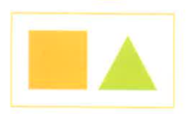
1.依据评价表思考问题。
三、制定方案
✬哪些设计是为了稳固塔台模型？
✬如何保证塔台不倒下？
用食指分别从两种形状物体上部中点往下压，感受它们的承受力，观察它们形状的改变。
上小下大，
上轻下重。
三角形是最稳定的形状，具有一定的承重和抗压性。

Slide 9
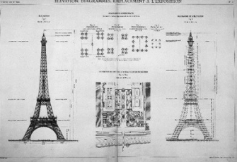
1.依据评价表思考问题。
三、制定方案
✬如何保证塔台的倾斜角最小？
✬什么因素会导致塔台产生倾斜角？
将塔台拆分成面，计算并标注每个面的长度和宽度。

Slide 10
1.依据评价表思考问题。
三、制定方案
✬如何保证塔台能抵御大风或一定级别的地震？
抗风
抗震
镂空设计
耐震：加大底部面积或加重底座重量
制震：塔台底部加入弹簧
免震：塔台底部加滚珠

Slide 11
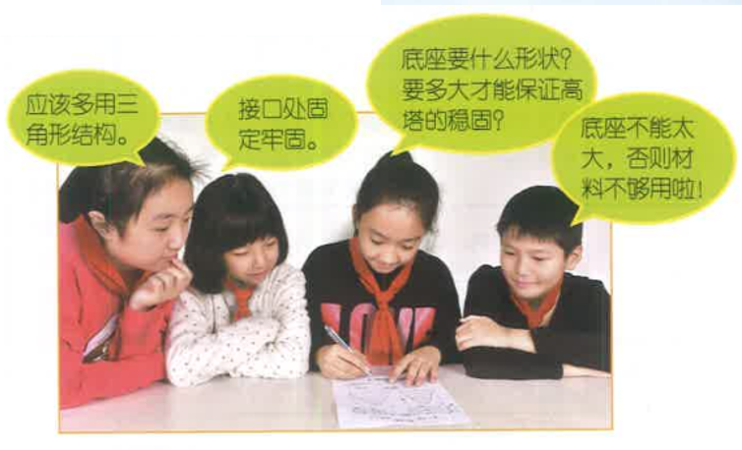
三、制定方案
2.设计活动。
底座要什么形状？要多大才能保证高塔的稳固？
应该多用三角形结构。
接口处牢牢固定。
底座不能太大，否则材料不够用啦！

Slide 12
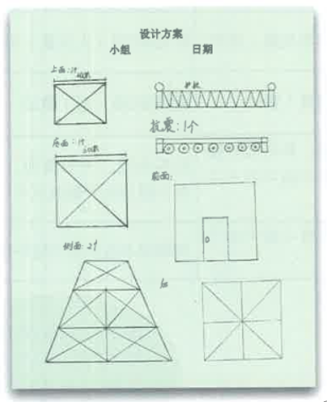
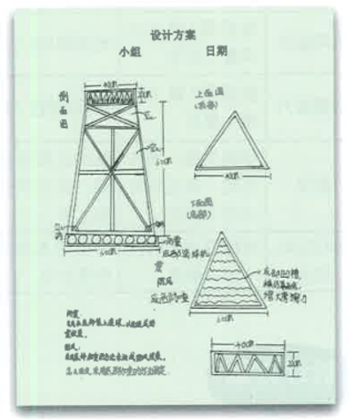
2.设计成果。
三、制定方案
护栏
上面
上面
侧面
抗震系统
底面
前面
底面
侧面
文字说明
护栏
后面

Slide 13
三、研讨
1.我们设计的方案完备吗?是否考虑到了各个因素？
2.我们的设计方案还有需要调整的地方吗？打算怎样进一步调整？

Slide 14
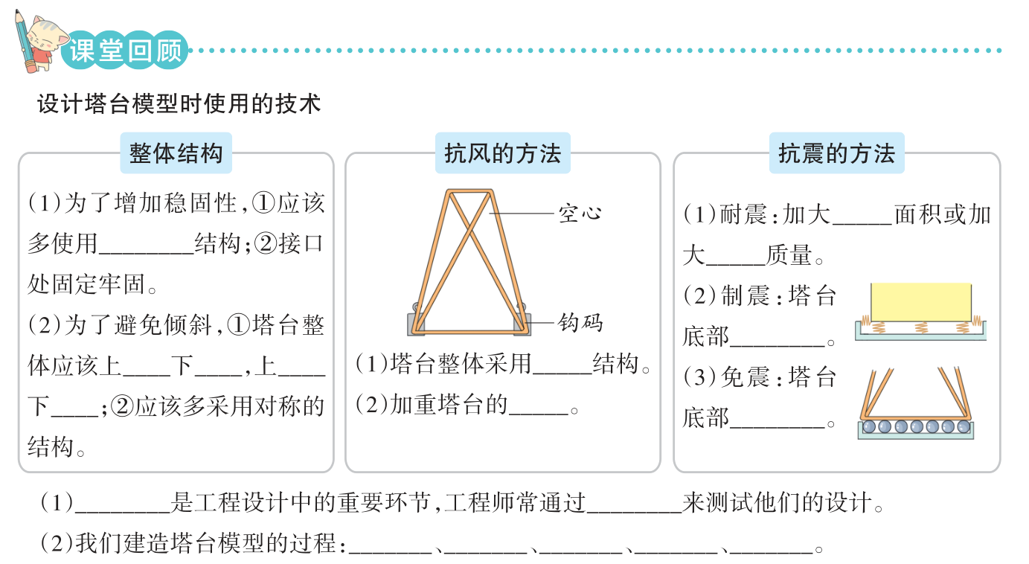
底部
三角形
底部
加弹簧
小
大
轻
镂空
重
底部
加滚珠
建立模型
建立模型
设计
制作
测试
评估
改进

Slide 15
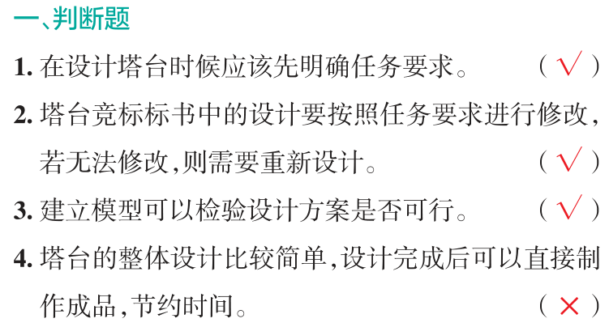

随堂训练

Slide 16
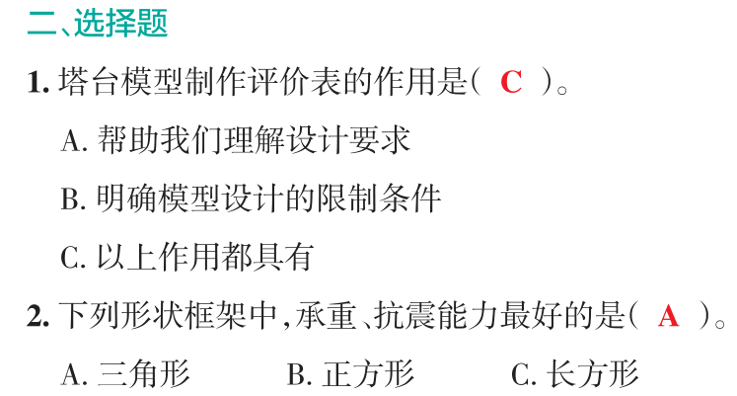

Slide 17
